Slide 1

STOP BULLYING !
T U J U A N
Dapat memahami tentang bullying, bahaya perilaku bullying serta berani melawan tindakan bullying

Slide 2


Slide 3
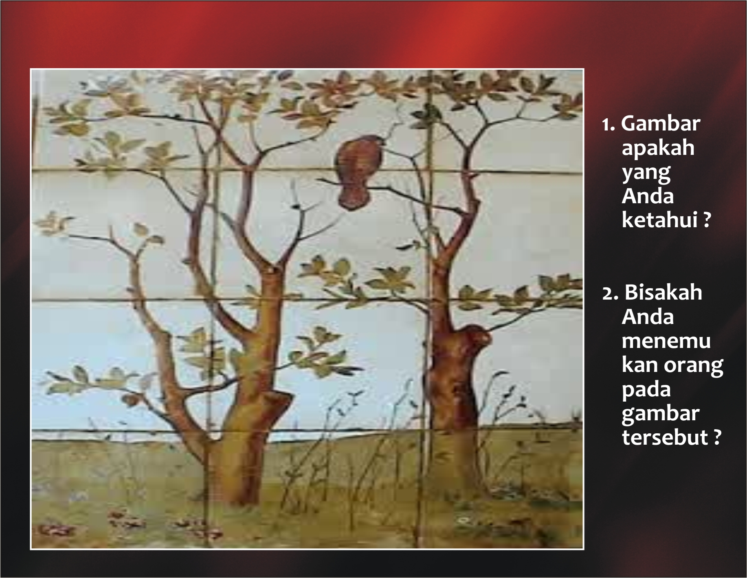

Slide 4
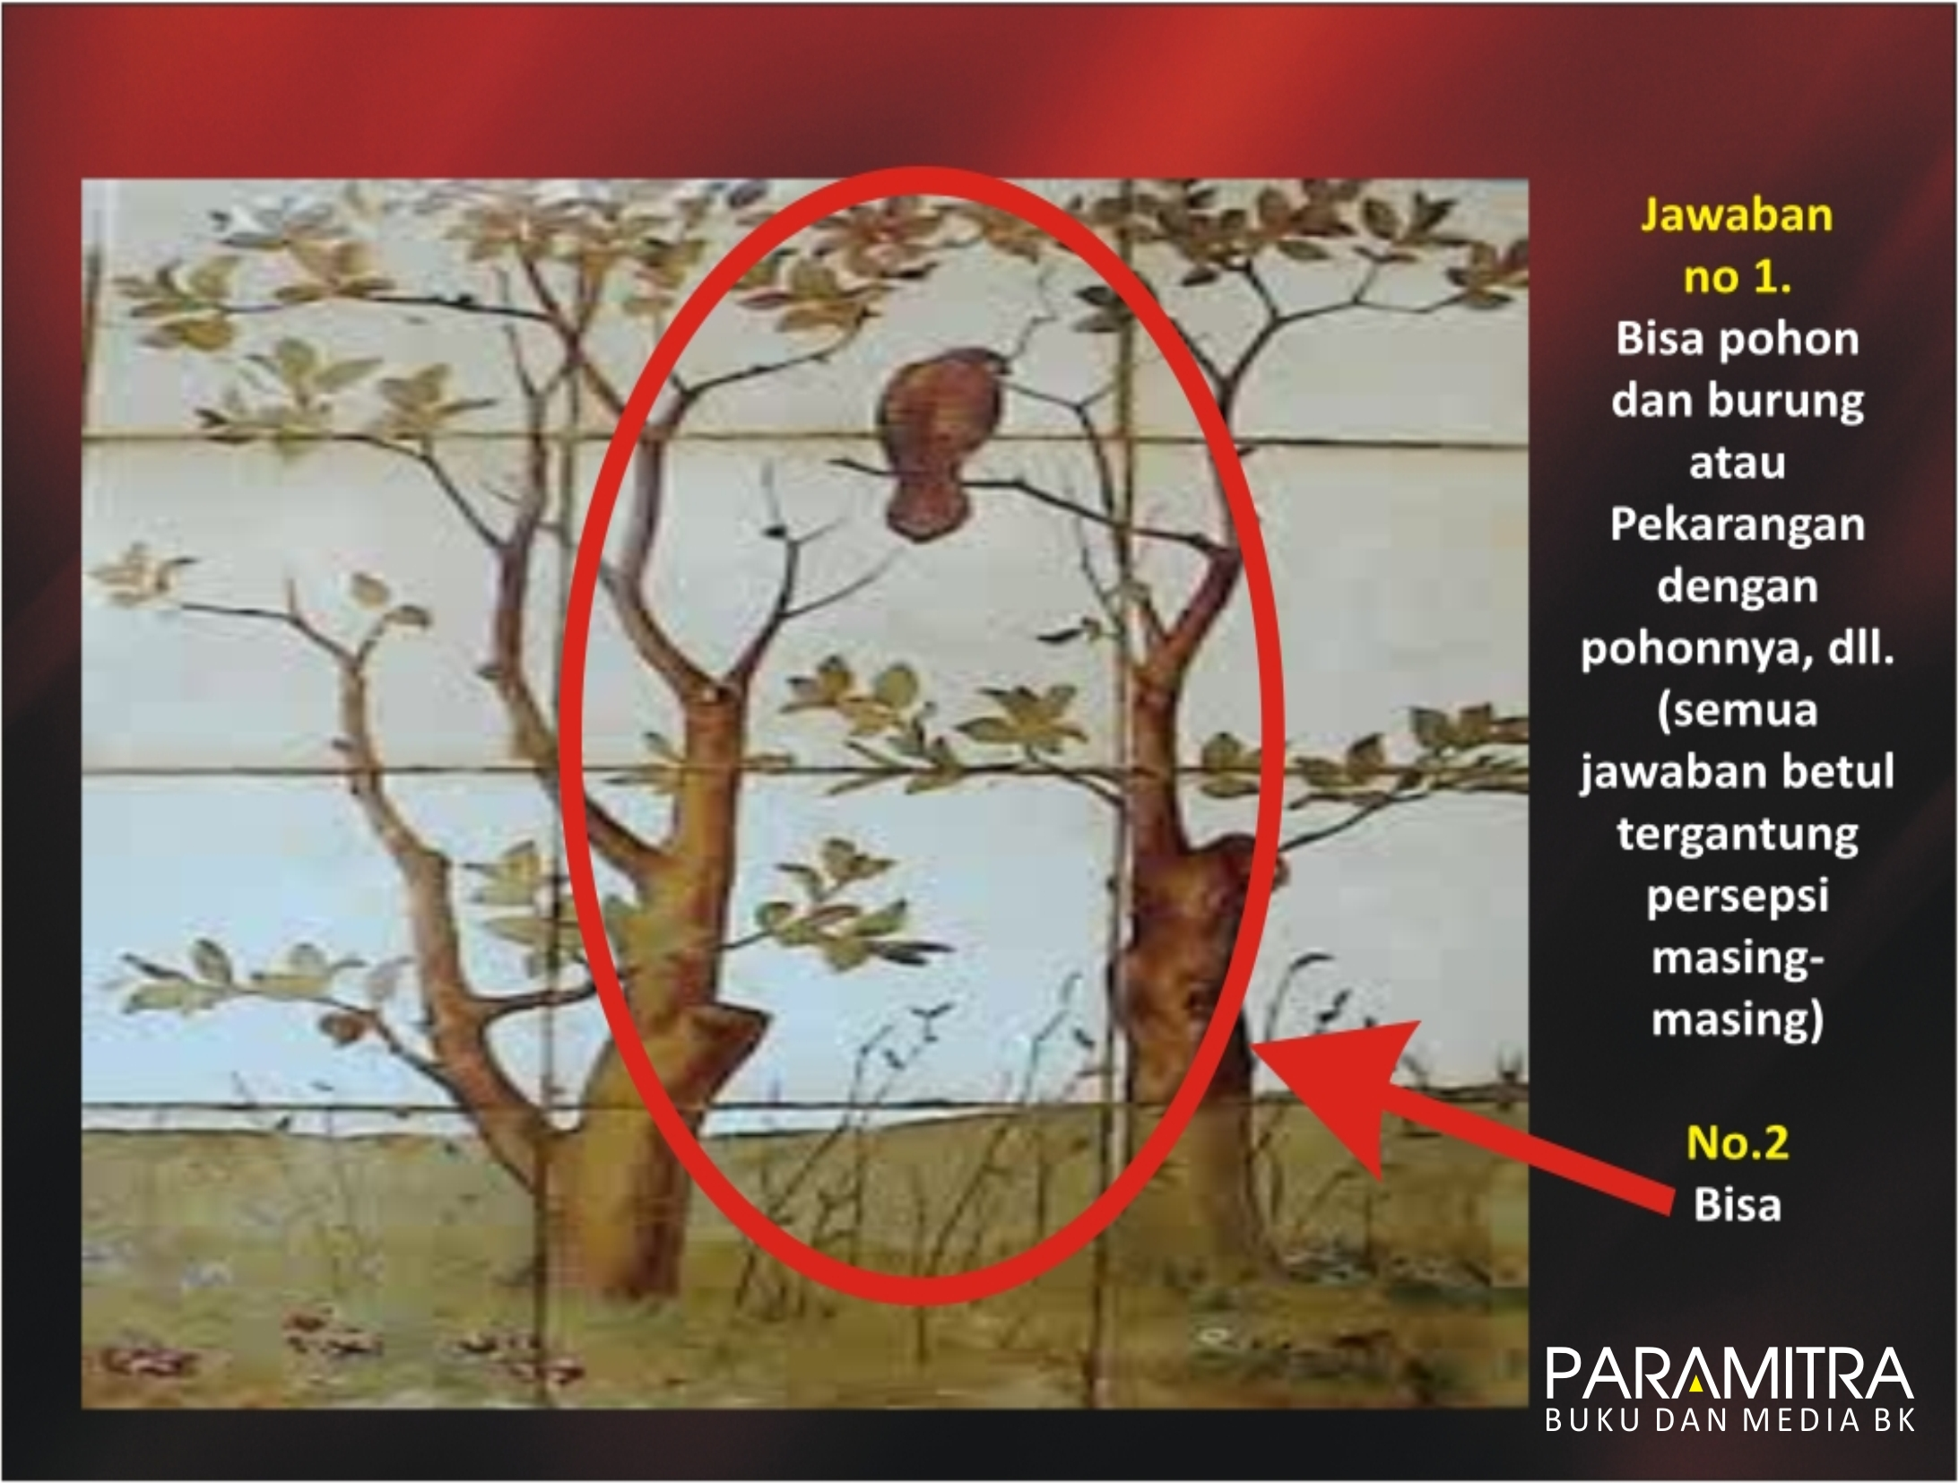

Slide 5
APERSEPSI
Dalam pergaulan di sekolah sering kita jumpai perilaku siswa yang suka melakukan untuk mengejek, memukul, mengintimidasi, mengompas, memfitnah dan sebagainya, perilaku ini dikategorikan dalam perilaku bullying. Bulliying sangat merugikan siswa yang menjadi korbannya, karena korban bulliying akan merasa tidak nyaman, terancam, terganggu konsentrasi belajarnya sampai pada ketakutan yang berlebihan , Jika tindakan bulliying ini tidak dilawan maka akan semakin merugikan banyak siswa yang menjadi korban bulliying.

Slide 6
PENGERTIAN
Bullying adalah salah satu bentuk dari perilaku agresi dengan kekuatan dominan pada perilaku yang dilakukan secara berulang-ulang dengan tujuan mengganggu anak lain atau korban yang lebih lemah darinya. Victorian Departement of Education and Early Chilhood Development mendefinisikan bullying terjadi jika seseorang atau sekelompok orang mengganggu atau mengancam keselamatan dan kesehatan seseorang baik secara fisik maupun psokologis, mengancam properti, reputasi atau penerimaan sosial seseorang serta dilakukan secara berulang dan terus menerus. Terdapat beberapa jenis-jenis bullyinhg. Bullying dapat berbentuk tindakan fisik dan verbal yang dilakukan secara langsung maupun tidak langsung.

Slide 7
JENIS-JENIS BULLYING
Bullying secara verbal
Bullying secara fisik;
Bullying secara relasional atau sosial;
Bullying elektronik / cyber ;

Slide 8
Sebab-sebab dan Dampak Negatif Bullying
Bullying terjadi karena tradisi turun temurun dari senior
Keinginan untuk balas dendam karena dulu pernah mendapatkan perlakuan yang sama .
Perasaan ingin menunjukkan kekuasaan dan kekuatan (superior)
Kecewa karena orang lain tidak berperilaku sesuai dengan yang diharapkan.
Dorongan untuk mendapatkan kepuasan
Dianggap menghina atau mengganggu kelompok tertentu (gank)

Slide 9
DAMPAK NEGATIF BULLYING
Terganggu fisiknya seperti cedera, terluka, sakit, dan sebagainya’
Tertekan psikisnya (kejiwaannya) seperti takut, cemas, rasa tidak nyaman, resah, tertekan dan gejala tekanan psikis lain.
Pergaulan sosial terganggu, seperti minder, menyendiri, grogi, pendiam dan tertutup.
Terganggu prestasi belajarnya seperti nilai jelek, tidak konsentrasi belajar, lupa mengerjalkan tugas, sampai menurunnya rangking atau tidak naik kelas.

Slide 10
Mencegah dan Melawan Bullying
Untuk mencegah agar kita tidak menjadi korban tindakan bullying anatara lain yang dapat kita lakukan adalah :
Hindari membawa atau memakai barang-barang mahal atau uang yang berlebihan
Jangan sendirian terutama di tempat sepi
Hindari cari gara-gara dengan pelaku bullying
Jangan berada di dekat dengan oarang yang suka melakukan tindakan bullying atau berada di sekitar mereka
Kenali dan perhatikan pelaku bullying
Jangan ikut-kutan melakukan tindakan bullying dalam bentuk apapun

Slide 11
Mencegah dan Melawan Bullying
Sedangkan Untuk melawan pelaku bullying kita dapat mengambil sikap sebagai berikut :
Jadilah orang yang percaya diri dan tunjukan ketahanan diri bahwa kita tidak mau mengganggu dan diganggu.
Bersikap tenang saat ada yang mengganggu
jangan biarkan emosi terpancing
Jika melihat ada tenman yang menjadi korban, maka tolonglah korban dan laporkan
Lakukan perlawanan diikuti dengan berteriak, lari atau tindakan apapun sambil mencari pertolongan
Catatlah tempat, orang-orang yang terlibat dan jenis gangguan yang mereka lakukan, laporkan pada orang tua, guru atau pihak berwajib.

